Slide 1
PROYECTO DE DESARROLLO ECOTURURISTICO DEL BOSQUE PROTECTOR DE LA ESPOL COMO UN MEDIO PARA RECREACIÓN Y APRENDIZAJE DE LA ECOLOGIA Y UNA CONTRIBUCIÓN AL CONOCIMIENTO DE LA REALIDAD AMBIENTAL LATINOAMERICANA
Andrés Jaramillo

Slide 2
INTRODUCCIÓN
El proyecto consiste en la adecuación del Bosque Protector la Prosperina de la ESPOL, el cual posee atractivos que no se los conoce en su totalidad.
El objetivo del Proyecto es :
Promover la concientización de la importancia de la ecología a través de la recreación y aprendizaje de la naturaleza.

Slide 3
ASPECTOS GENERALES DEL ÁREA
Se encuentra ubicado en el Campus "Gustavo Galindo" de la Escuela Superior Politécnica del Litoral, Km 30,5 vía Perimetral.
Comprende 690 has., de este total 120 hs. corresponden al área de desarrollo de infraestructura física y las restantes 570 has. corresponden al Bosque Protector.
Es calificado como bosque tropical seco , la flora depende de la temporada y la fauna es típica del área

Slide 4
Aspectos Geográficos
Localización Geográfica:
  2°7´41,96´´; 2°7´42,07´´; 2°9´23,09´´ Latitud Sur.
  79°56´24,39´´; 79°56´24,32´´; 79°59´4,89´´ y 79°59´4,95´´ Longitud Oeste
Localización Política: Parroquia Rural Chongón y Urbana Tarqui del cantòn Guayaquil

Slide 5
Aspectos Históricos
Uso del Bosque: Construcción de viviendas, quillas y cuadernas de las embarcaciones.

Slide 6
Aspectos Legales
Calificación de Bosque y vegetación Protectores: 15 de Abril de 1994.
Actividades Permitidas:
  Control fitosanitario
  Fomento de la flora y fauna
  Actividades científicas turísticas y recreacionales.

Slide 7
ATRACTIVOS TURISTICOS APROVECHABLES
  Inventario de la Flora:
    Arbòrea: Ceibo, Palo Santo, Jigua, Higueròn de río.
    Arbustiva: Higuerilla, Cojojo
    Herbácea: Bledo, Escobilla, Uña de gato.
    Liana: Turbina, Habilla

Slide 8




ATRACTIVOS TURISTICOS APROVECHABLES
Imágenes de la Flora

Slide 9
ATRACTIVOS TURÍSTICOS APROVECHABLES
Inventario de la Fauna: Aves, reptiles, anfibios y mamíferos
  Mono aullador
  Venado cola blanca
  Mariposas
  Tigrillo
  Ardilla de cola gris
Inventario de Sitios Naturales: Miradores, cascadas,Lago.

Slide 10









ATRACTIVOS TURISTICOS APROVECHABLES
Imágenes de la Fauna

Slide 11
Estudio de Mercado
Análisis FODA:
  Fortalezas:
    Ubicación
    Apoyo de Profesionales
    Experiencia en manejo de Proyectos
    Transporte
  Oportunidades:
    Biodiversidad
    Alianzas
    Educación ambiental

Slide 12
Estudio de Mercado
Análisis FODA:
  Debilidades
    Invierno
  Amenazas
    Competencia
    Fenómenos Ambientales

Slide 13
Investigación y Análisis de Mercado
Objetivo: Determinar el perfil de la demanda.
Encuesta Piloto:40 personas, para determinar P y Q
1.- ¿Cuando dispone de tiempo libre ¿Dónde usted o su familia suelen ir ?
 | Centros culturales | Sitios Ecoturísticos | Clubs | Restaurantes o Café | Visitar Centros Comeriales | Playa | Campo | Visitas amigos | Visitas familia | Discoteca | Otros
Muy Frecuentemente
Frecuentemente
Poco Frecuente
Nunca

Slide 14
Investigación y Análisis de Mercado
  Z= Distribución normal del 95%.
  N= Tamaño Poblacional : 3´309034
  P= Probabilidad de éxito : 0.130
  Q= Probabilidad de fracaso : 0.870
  d= Tolerancia de error (95%) : 5%
  n= Tamaño de la muestra 171
  Se obtuvo un tamaño de muestra de 171 encuestas a realizar

Slide 15
1.-¿Cuándo dispone de tiempo libre donde usted o su familia suelen ir?

Slide 16
2.-De la siguiente lista seleccione qué sitios usted ha visitado

Slide 17
3.-¿Qué lo motivó a visitar estos lugares?

Slide 18
4.- ¿Con quién usted acostumbra realizar estas visitas?

Slide 19
5.- ¿Encontró lo que usted buscaba cuando visitó este lugar?

Slide 20
6.- Cuando usted visita un centro recreacional ¿Cuál de las siguientes actividades realiza o le gustaría realizar?

Slide 21
7.- ¿Qué importancia usted le asigna a la presencia de estos lugares ecoturísticos en la ciudad?

Slide 22
8.- ¿Cómo piensa que se deban financiar estos lugares ecoturísticos?

Slide 23
9.- ¿Cuánto estaría dispuesto a pagar por visitar un sitio ecoturístico?

Slide 24
Servicios que Ofrece el Proyecto
Reservaciones
Eco-información
Alquiler de bicicletas y carpas
Bar
Transporte
Servicio de Camping

Slide 25
Competencia
Bosque Protector Cerro Blanco
  Demanda del Bosque Protector Cerro Blanco
  Cantidad: 12000 - 14000 visitantes al año
  Características de la demanda: 60% estudiantes, 13% extranjeros, 27% Familias
Jardín Botánico de Guayaquil
Parque Histórico Guayaquil
Parque El Lago
Reserva Ecológica Manglares Churute

Slide 26
Estimación de la Demanda
Estudiantes y discapacitados.- 20 unidades educativas, con 3 años con 4 paralelos cada uno de 25 estudiantes.
Público en General.- Se tomó valores promedio de la competencia
ESPOL.- 40 cursos al año con 40 estudiantes.

Slide 27
Análisis de la Demanda

Slide 28
Actividades de Marketing
Ruedas de Prensa
Participación en Ferias Turísticas
Afiches en las Escuelas, Colegios y Universidades
Entrevistas en radio y televisión

Slide 29
CARACTERÍSTICAS DEL PROYECTO
Aspectos Técnicos
  El proyecto abarcará una extensión de 110 hectáreas.
  Se procedió a dividirlo en 2 sectores:
    Sector 1: Cabaña Ecológica, Cabaña Administrativa, Bar, 2 Parasoles, Parqueadero.
    Sector # 2: Área del Sendero

Slide 30

Distribución Física del Sector # 1

Slide 31
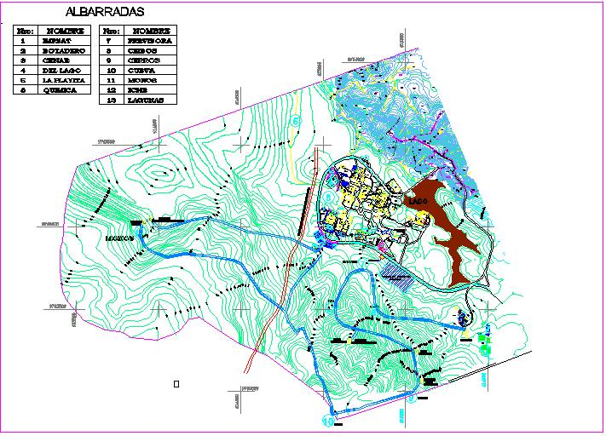
Mapa del Sector # 2

Slide 32
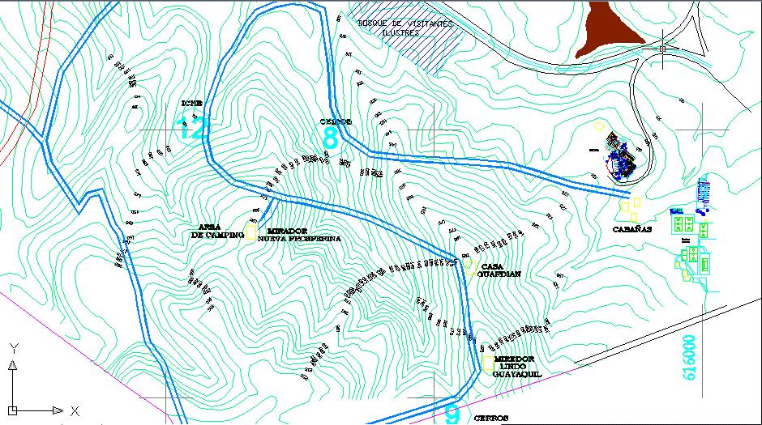

Slide 33
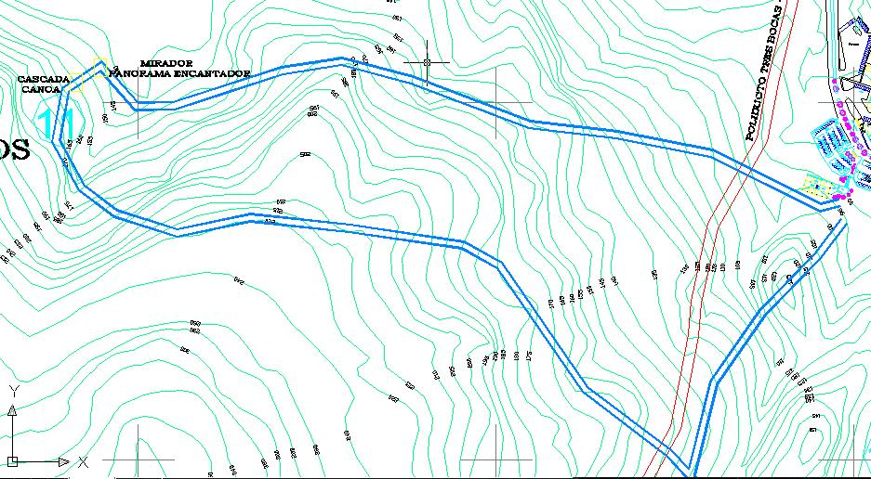

Slide 34
IMPACTOS AMBIENTALES DEL PROYECTO
Impacto sobre el suelo
  Compactación
    Reducción de espacio de aire en el suelo
    Afecta la Fauna (Invertebrados)
  Ruptura y fragmentación del suelo superficial
    Produce Esterilidad del suelo
    Interperie de capas menos fértiles

Slide 35
IMPACTOS AMBIENTALES DEL PROYECTO
Impactos sobre recursos hídricos.-
  Desaparición de la vegetación subacuática.
  Sobreenriquecimiento de los nutrientes
  Presencia de las sustancias tóxicas

Slide 36
IMPACTOS AMBIENTALES DEL PROYECTO
Impacto sobre la vegetación
  Directo e Indirecto.
  Vehículos motorizados y bicicletas.
  Actividades turísticas y recreativa

Slide 37
IMPACTOS AMBIENTALES DEL PROYECTO
Impacto sobre la fauna silvestre
  La caza
  La pesca
  Colección de ejemplares

Slide 38
IMPACTOS AMBIENTALES DEL PROYECTO
Impactos estéticos sobre el paisaje.-
  Inclusión de obras de infraestructura diversas
  Basura.
  Daños a instalaciones turísticas
  Basura orgánica e inorgánica.

Slide 39
ESTUDIO FINANCIERO Y ECONÓMICO
Resumen de la Inversión

Slide 40
ESTUDIO FINANCIERO Y ECONÓMICO

Slide 41
ESTUDIO FINANCIERO Y ECONÓMICO
INGRESOS TOTALES

Slide 42
ESTUDIO FINANCIERO Y ECONÓMICO
GASTOS DE ADMINISTRACIÓN

Slide 43
ESTUDIO FINANCIERO Y ECONÓMICO
GASTOS DE DEPRECIACION

Slide 44
ESTUDIO FINANCIERO Y ECONÓMICO
GASTOS DE DEPRECIACION

Slide 45
ESTUDIO FINANCIERO Y ECONÓMICO
FINANCIAMIENTO DEL PROYECTO

Slide 46
ESTUDIO FINANCIERO Y ECONÓMICO
P Y G

Slide 47
FLUJO DE EFECTIVO

Slide 48
ESTUDIO FINANCIERO Y ECONÓMICO
BALANCE GENERAL

Slide 49
ESTUDIO FINANCIERO Y ECONÓMICO

Slide 50
ESTUDIO FINANCIERO Y ECONÓMICO
VAN= 3,961.94
TASA DE DESCUENTO = 4,25%
TIR= 6.22%

Slide 51
ESTUDIO FINANCIERO Y ECONÓMICO

Slide 52
ESTUDIO FINANCIERO Y ECONÓMICO
Análisis de Sensibilidad

Slide 53
CONCLUSIONES
El Bosque Protector La Prosperina tiene condiciones necesarias y suficientes para ser aprovechado ecológica y turísticamente, cumpliendo con el objetivo inicial del proyecto que consiste en la recreación y aprendizaje ecoturístico de los visitantes.
Se concluye que es una zona con una biodiversidad muy rica, y después de analizar las ventajas comparativas frente a la competencia, se puede introducir en el mercado sin inconveniente alguno.
Se obtuvo un Van de 3,961.94 y una Tir de 6.22%

Slide 54
RECOMENDACIONES
  Realizar estudios técnico - científico, de gran importancia para el lugar como: capacidad de carga en el sendero y especialmente de especies indicadoras, animales o vegetales vulnerables a cualquier efecto.
  Todos los proyectos a efectuarse en el Bosque Protector la Prosperina deberán coadyuvar al buen desenvolvimiento del actual, para lograr así un equilibrio ambiental en el área natural.

